Slide 1
Дидактические игры по сенсорному развитию для детей группы раннего возраста Воспитатель: Е.А.Савельева

Slide 2
Сенсорное развитие ребенка-это развитие его восприятия и формирование представлений о внешних свойствах предметов: их форме, цвете, величине, положений в пространстве, а также запахе и вкусе.
Значение сенсорного развития в раннем детстве трудно переоценить. Видные ученые называют ранний возраст-золотой порой сенсорного воспитания. В этом возрасте начинают накапливаться представления о форме, цвете и величине. Самым эффективным методом обучения детей является игра. Не зря говорят «учи – играя».

Slide 3
Дидактическая игра «Разложи по коробочкам».
Задачи: Учить, выбирать предметы, ориентируясь на их цвет, действовать в зависимости от этого качества. Развивать активные поисковые действия, элементы экспериментирования и прогнозирования результата. Воспитывать эмоционально-положительное отношение к игре.

Slide 4
Дидактическая игра
«Найди свой домик»
Задачи: Учить различать цвета и использовать название речи. Укрепление и развитие мелкой моторики и зрительно –моторной координации. Воспитывать самостоятельность.

Slide 5
Дидактическая игра «Полянка»
Задачи: Учить группировать предметы по цвету, устанавливать тождества и различать цвета однородных предметов. Учить понимать слова, цвет, «такой», «не такой», «разные». Формировать активные поисковые действия. Воспитывать дружеские взаимоотношения между детьми.

Slide 6
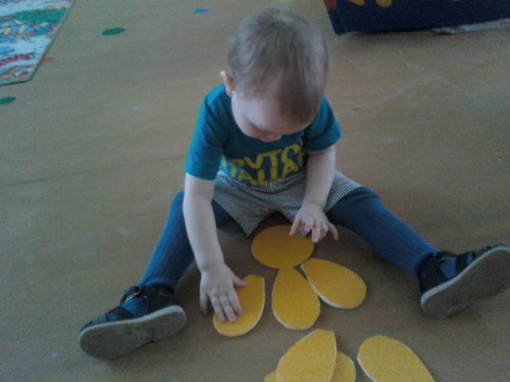
Развиваем сенсорное восприятие.
Дидактическая игра
«Собери цветочек!»

Slide 7
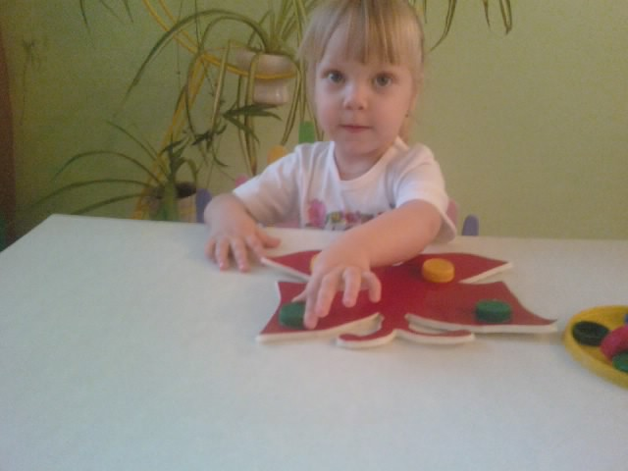
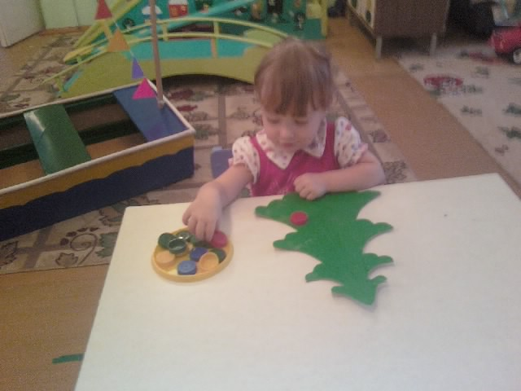
Задачи: Закреплять знания о цвете, упражнять в пространстве на ориентировки. Развивать мелкую моторику рук. Воспитывать внимание, усидчивость.
Дидактически игры «Украсим бабочку»
«Украсим ёлочку»

Slide 8
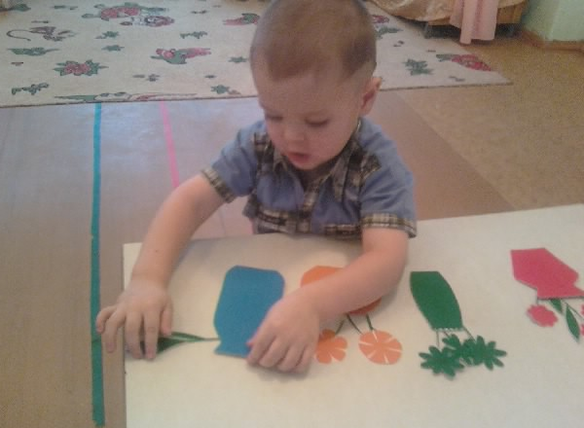
Задачи: Закреплять умение детей различать предметы по внешнему виду (цвет, величина, форма). Обращать внимание на сенсорную характеристику. Развивать сенсорику, цветовое восприятие. Воспитывать усидчивость и терпеливость в работе.
Дидактические игры «Поставь цветочки в вазочку» «Назови правильно»

Slide 9
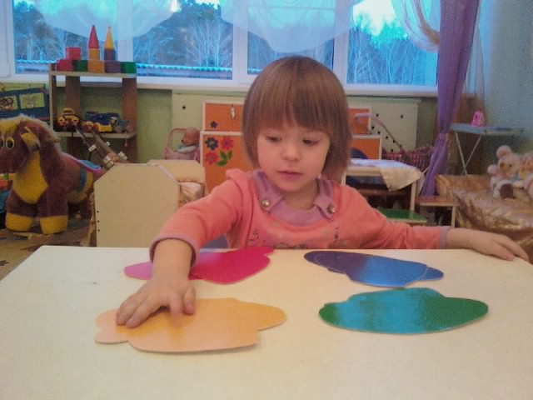
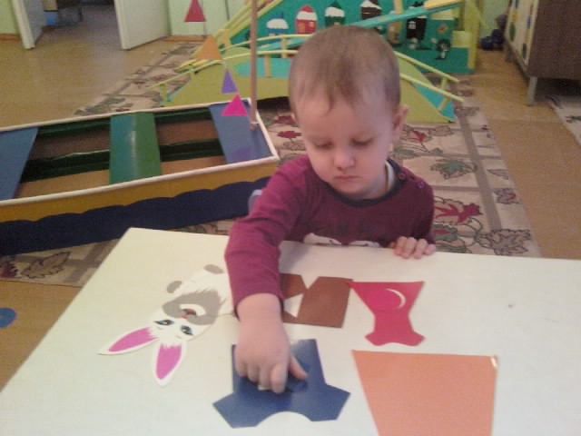
Задачи: Учить детей различать цвета, использовать название цветов в речи, закреплять умение распознавать геометрические фигуры и называть их (круг, квадрат, треугольник). Воспитывать память, логическое мышление.
Дидактически игры «Подбери чашки к блюдцам» «Почини одежду зайчатам»

Slide 10
Сенсорная культура ребёнка, уровень развития его ощущений и восприятий является важной предпосылкой успешной познавательной деятельности. Использована литература: 1.Дидактические игры и занятия с детьми раннего возраста: Пособие для воспитателей дет.садов под ред. С.Л.Новосёловой. Просвещение 1977г. 2.М.Д.Маханёва «Игровые занятия с детьми от 1 до 3 лет Сфера 2010г. 3. Ребёнок в детском саду №4.5.6 2012г. Н. Бондаренко «Сенсорное развитие детей раннего возраста».

